Slide 1
CAN통신활용 - Controller Area Network -

Slide 2
CAN통신 개요
1985년 벤츠의 의뢰로 Bosch사에서 차량 네트워크용으로 최초로 개발
1980년대까지 자동차는 대부분 기계식
기술의 발전으로 인하여 자동차에 다양한 모듈(ECU) 들이 생기기 시작
UART의 통신은 각 모듈이 1:1 통신을 해서 모듈이 추가될 때마다 더 많은 연결선이 필요

Slide 3
CAN통신 응용예
• 선박 및 항해 제어 시스템(Marine control & navigation system) • 엘리베이터 제어 시스템(Elevator control system)
• 농업용 기계(Agricultural machinery)
• 제조 라인(Production line control system)
• 공작 기계(Machine tools)
• 대형 망원경(Large optical telescopes)
• 복사기(Photo copier)
• 의 료 기기 Medical system
• 완구(Toys for children) 등

Slide 4
CAN활용예
CAN 프로토콜은 Multi Master 통신을 한다. 통신버스를 공유하고 있는 CAN컨트롤러들은 모두가 Master역할을 하여 언제든지
버스를 사용하고 싶을 때 사용할 수 있다.
노이즈에 강함
국제 표준 프로토콜
하나의 통신 선로에 다수 장치 연결하여 데이터 공유 가능

Slide 5
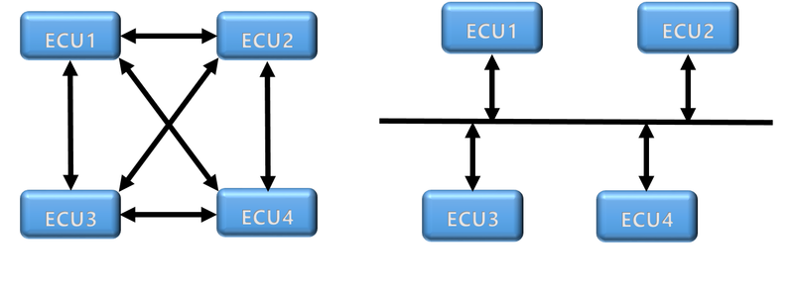
CAN통신 개요

Slide 6
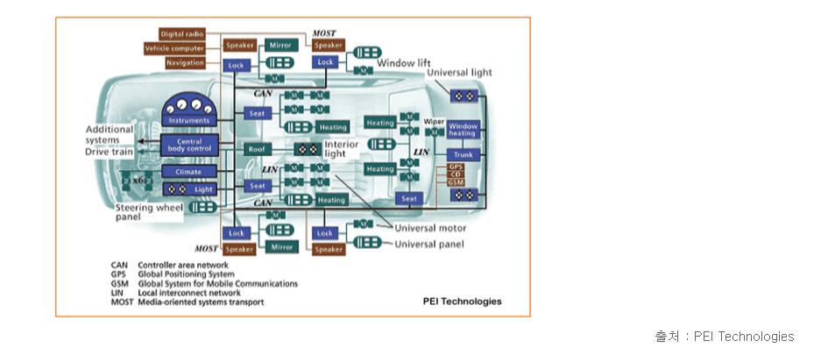


Slide 7
ECU(Electronic Control Unit)
Airbag Control Unit(ACU)
Engine Control Unit(ECU)
Tansmission Control Unit(TCU)
Brake Control Unit(BCU)
On-Board-Diagnostics(OBD)
Genesis : 70개 ECU가 들어가 있구요
벤츠, BMW : 80개 ECU가 들어가 있구요
렉서스 : 100개 이상 ECU가 들어가 있구요

Slide 8
데이터 송수신
CAN 통신에서 데이터는 메시지 프레임을 사용하여 송수신이 이루어진다
메시지 프레임은 하나 또는 그 이상의 송신 노드로부터 데이터를 수신 노드로 전송한다

Slide 9
CAN통신 규칙
각각의 Message는 자신의 고유 ID를 갖는다
CAN 2.0B = 29bit
Message 충돌의 중재는 ID를 통하여 우선 순위 결정
수신 node는 message ID를 check 하여 무시 또는 저장
각 ECU는 고유의 ID가 존재하는데 이 ID값이 작을 수록 우선순위가 높다.

Slide 10
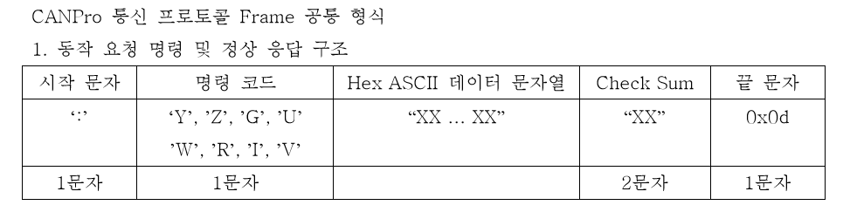
CAN통신 데이터 프레임
메시지 Frame의 형태로 데이터를 송수신 하며 메시지frame이란 송수신하는 bit들을 의미
통신 프로토콜 Frame에서 시작 문자, 끝 문자를 제외한 나머지를 모두 더한 후 0xff로 And
연산한 결과의 1바이트 값에 대응하는 Hex ASCII 문자열

Slide 11
Check Sum
통신 프로토콜 Frame에서 시작 문자, 끝 문자를 제외한 나머지를 모두 더한 후 0xff로 And 연산한 결과의 1바이트 값에 대응하는 Hex ASCII 문자열
ex) 통신 프로토콜 Frame(시작 문자, 끝 문자 제외) : “G10”인 경우
Check Sum = (‘G’ + ‘1’ + ‘0’) & 0xff한 Hex ASCII 문자열

Slide 12
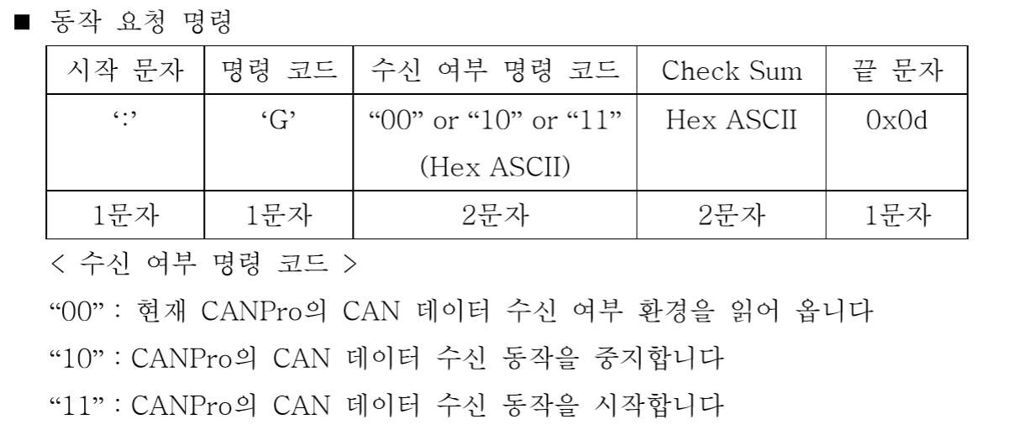
데이터 수신 시작

Slide 13
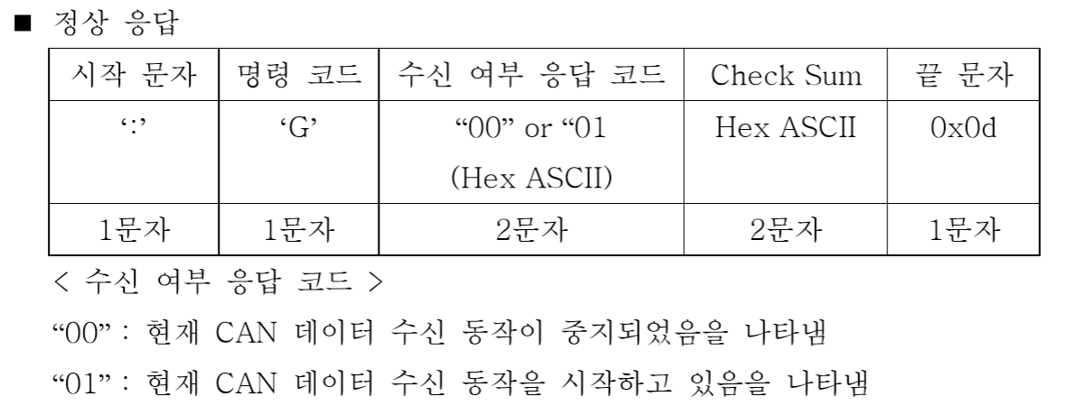
데이터 수신 시작에 대한 응답

Slide 14
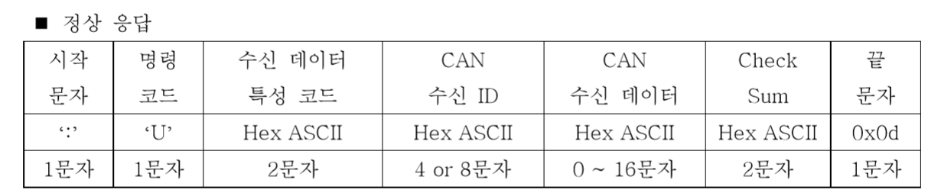
데이터 수신하기

Slide 15
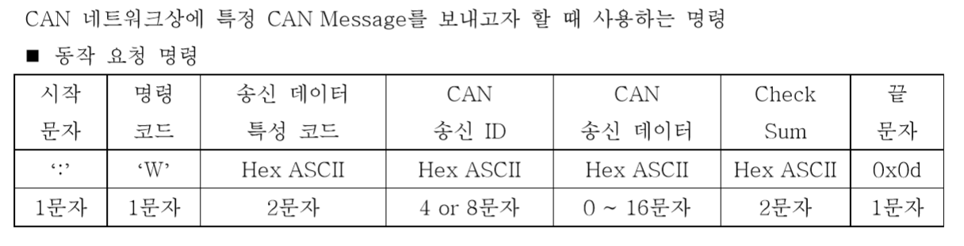
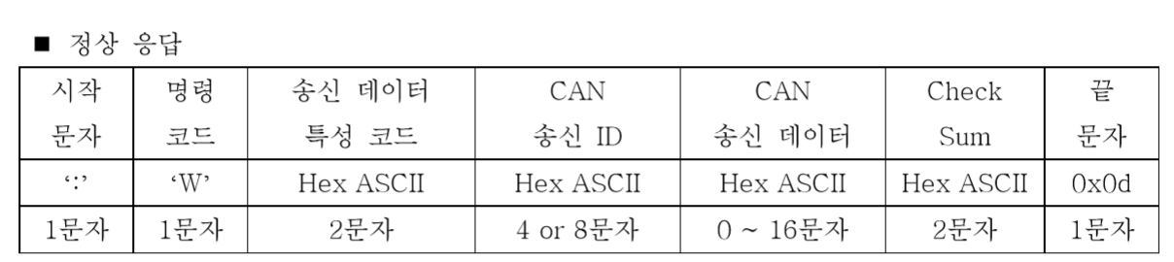
데이터 송신하기

Slide 16
